Slide 1

HC Sparta - štatistiky
Adam Laurenčík
Filip Dubnička
Marek Jančo
Bc. Martin Mejzlík

Slide 2
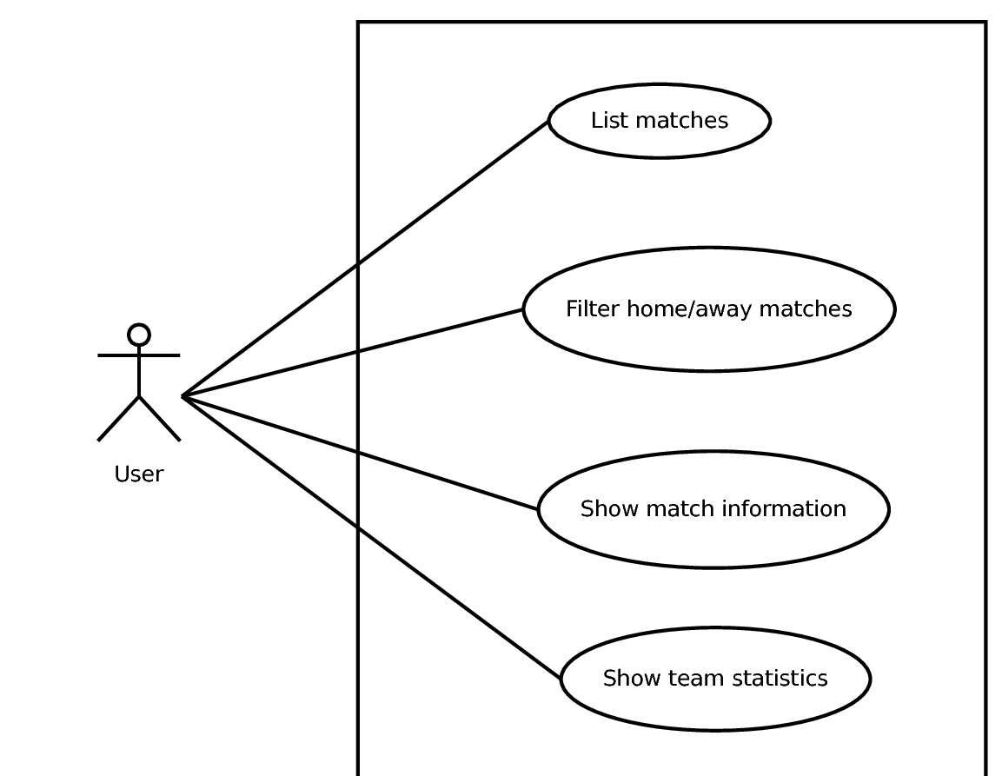
Use case diagram

Slide 3
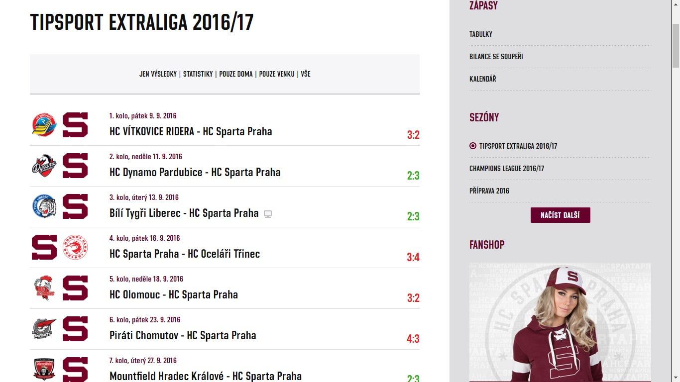
Zdroj dát

Slide 4
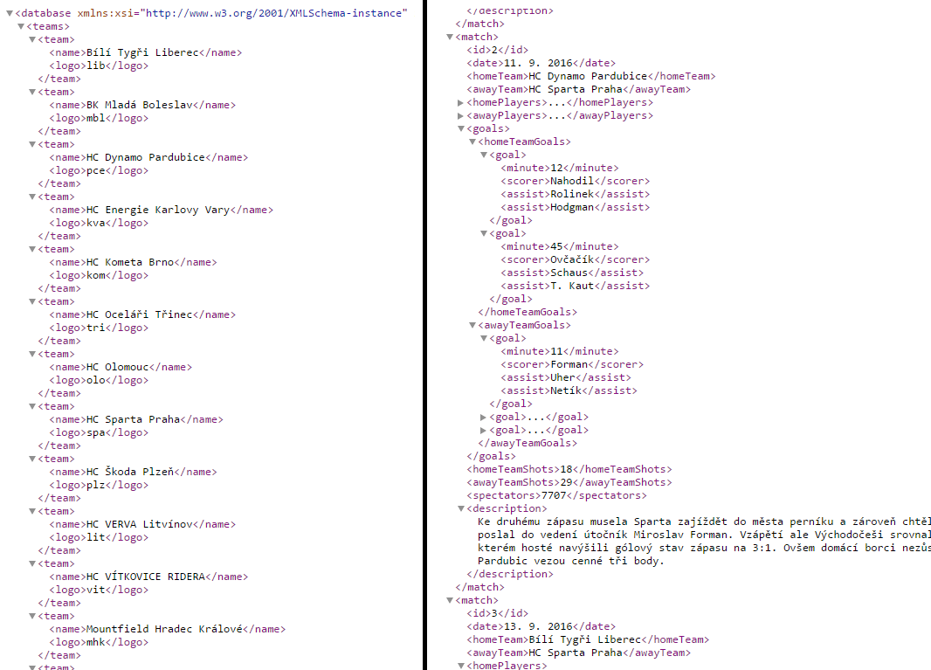
XML databáza

Slide 5





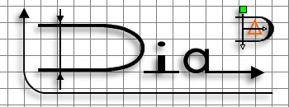
Použité technológie

Slide 6
Postup práce
Vloženie dát do databázy
Validovanie dát pomocou xml schema
Data access objects
Rest API
Frontend vytvorený pomocou AngularJS
Hľadanie/oprava bugov

Slide 7
DEMO

Slide 8
Ďakujeme za pozornosť

